Slide 1

Trial Test Intranet
24 Mei 2023

Slide 2
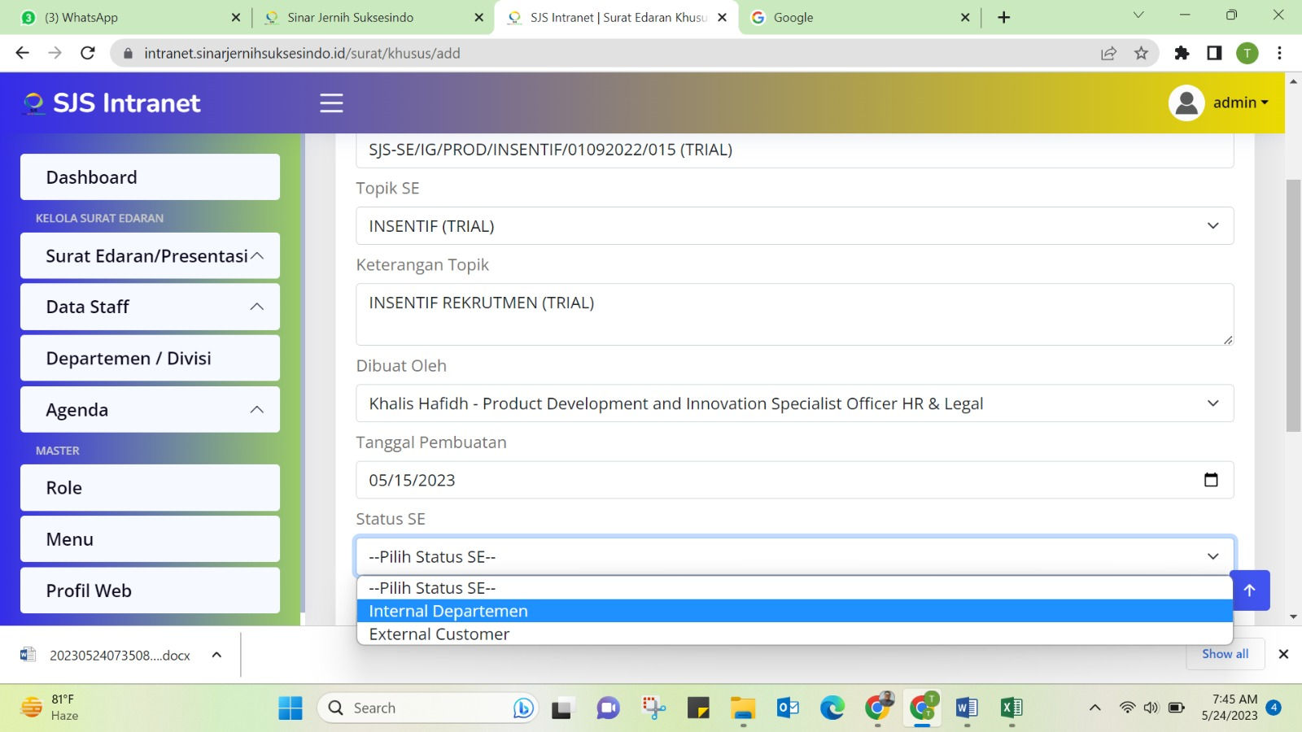
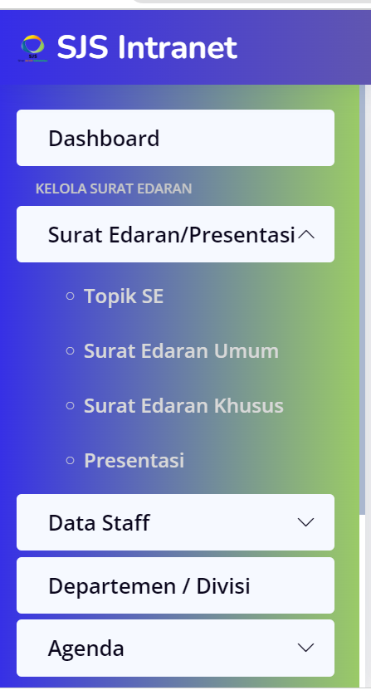
untuk pilihan Status SE belum ada perubahan, hanya ada 2 pilihan seharusnya ada 4 Pilihan sbb :
- Internal General
- Internal Department
- Eksternal General
- Eksternal Customer

Slide 3
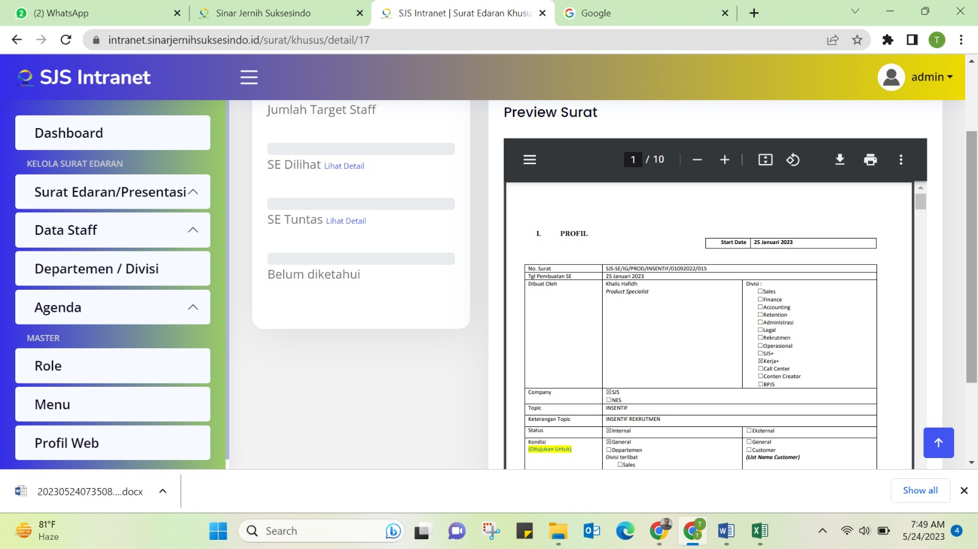
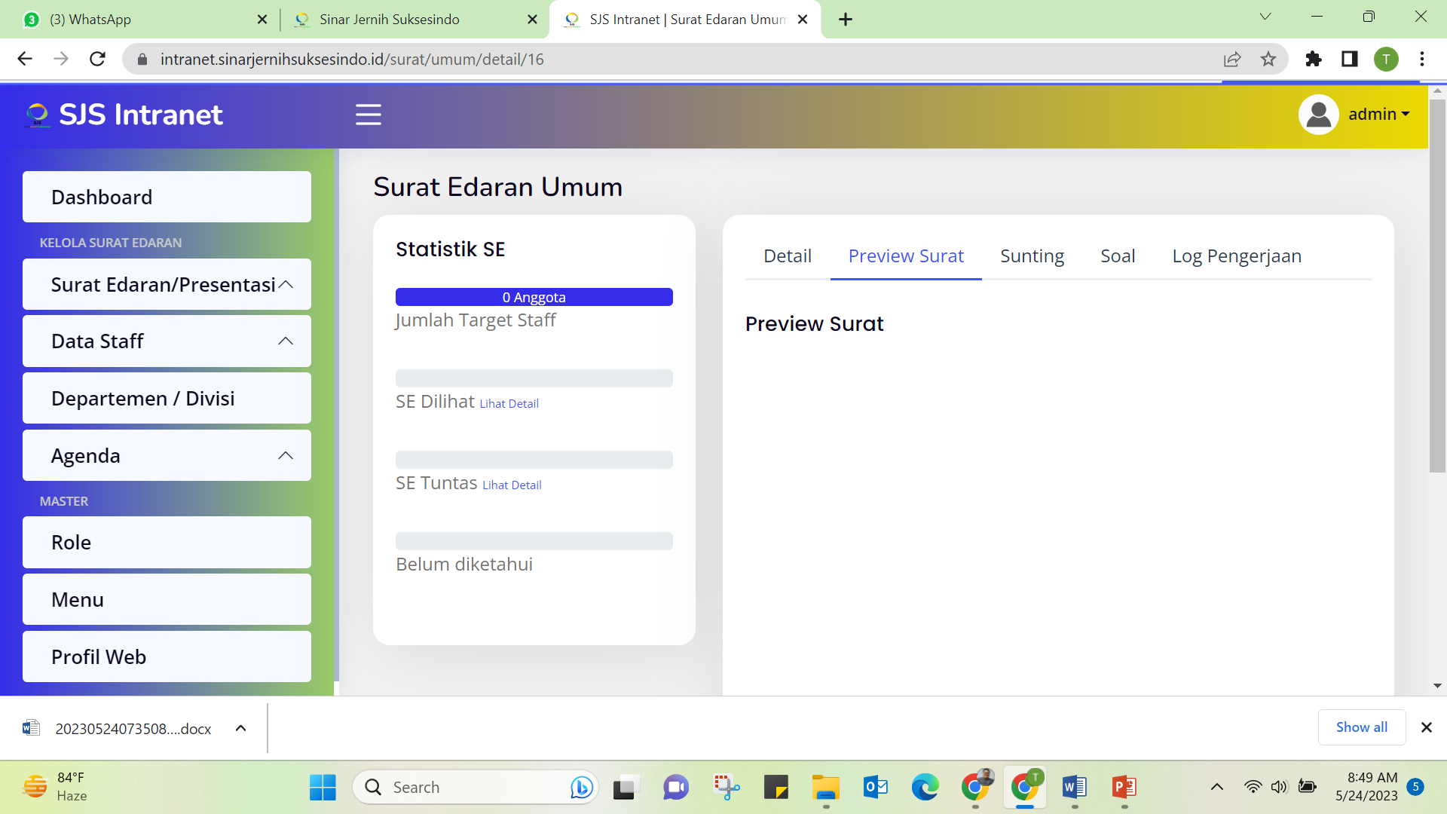
Tampilan SE yg dilampirkan dalam bentuk PDF
Tampilan SE yg dilampirkan dalam bentuk WORD
Lampiran Dokumen harus dalam bentuk PDF, jika dilampirkan dalam bentuk Word (Tampilan Dokumen tidak dapat dilihat pada Preview Surat, tapi langsung terdownload otomatis)
Note : Pada saat mensubmit file, Admin harus memastikan file yg di submit dalam bentuk PDF

Slide 4
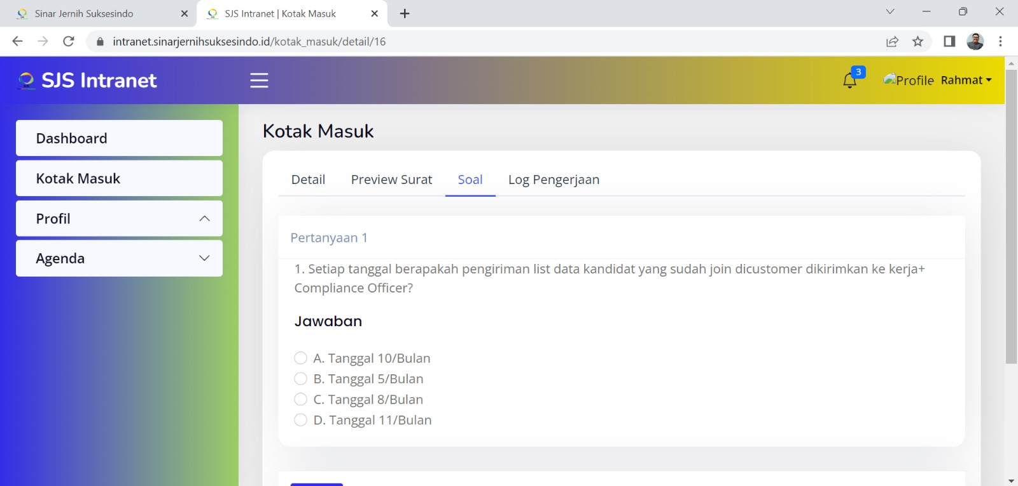
Berikut tampilan Soal yang dilihat oleh Account User,
Apabila Admin mengedit atau mensubmit Soal Test, tampilan di User otomatis terlihat juga pertanyaan yg ditambahkan

Slide 5
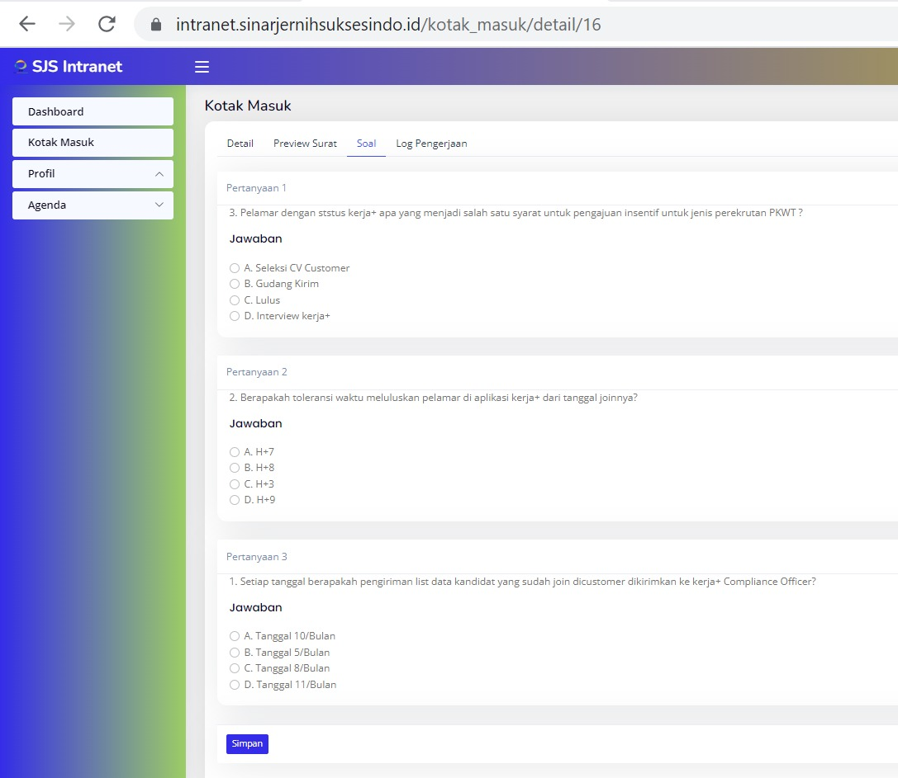
urutan pertanyaan yg di submit, tampilan pada user saat ini yang terlihat :
(Soal pertama berada diurutan bawah, atau urutan akhir, soal berikutnya posisinya diatasnya)
Dengan begitu pada saat membuat Soal, sebaiknya tidak diberikan No Soal oleh admin, karena sudah otomatis tersusun acak oleh program

Slide 6
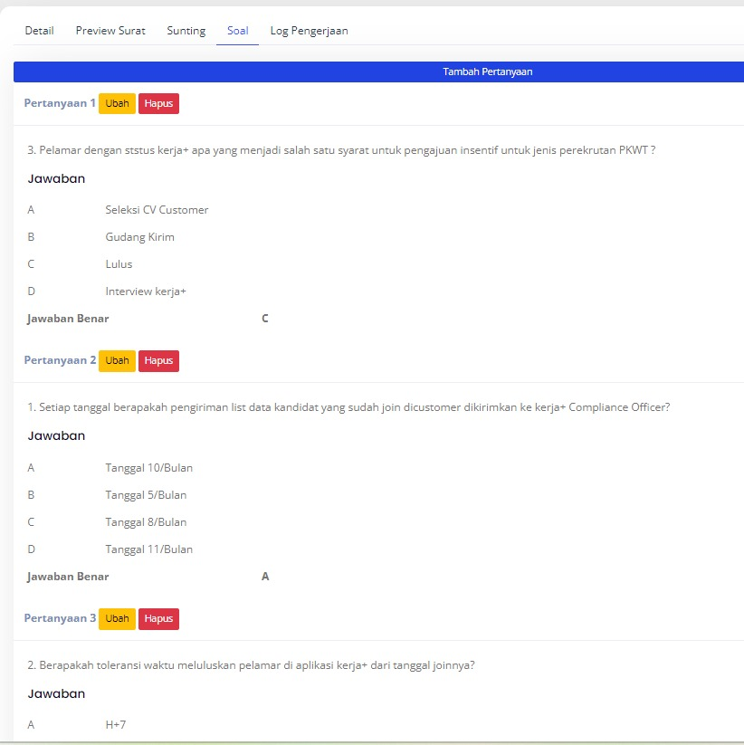
sedangkan tampilan pada Admin urutannya berbeda

Slide 7
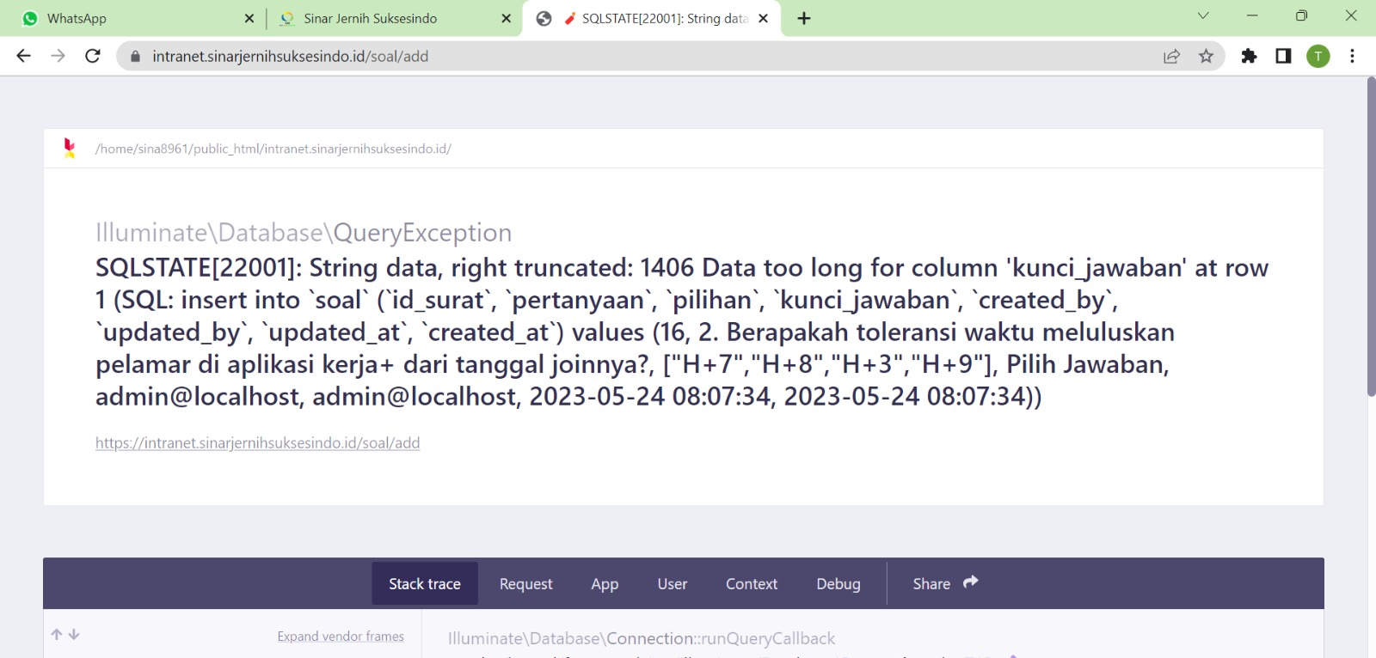
Pada Saat Admin membuat soal dan belum mengisi kunci jawaban tampilannya akan sperti ini, sangat membantu Admin sebagai tanda atau pengingat bahwa kunci jawaban belum tersubmit

Slide 8
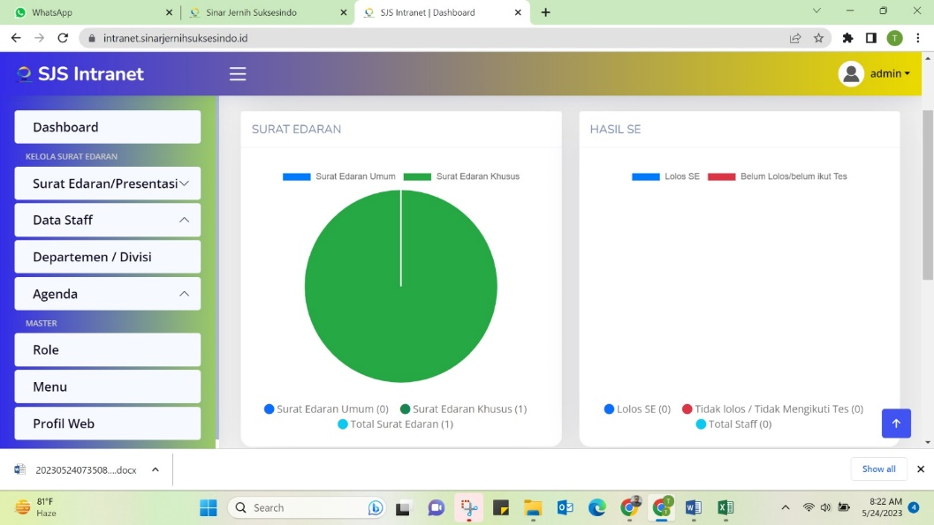
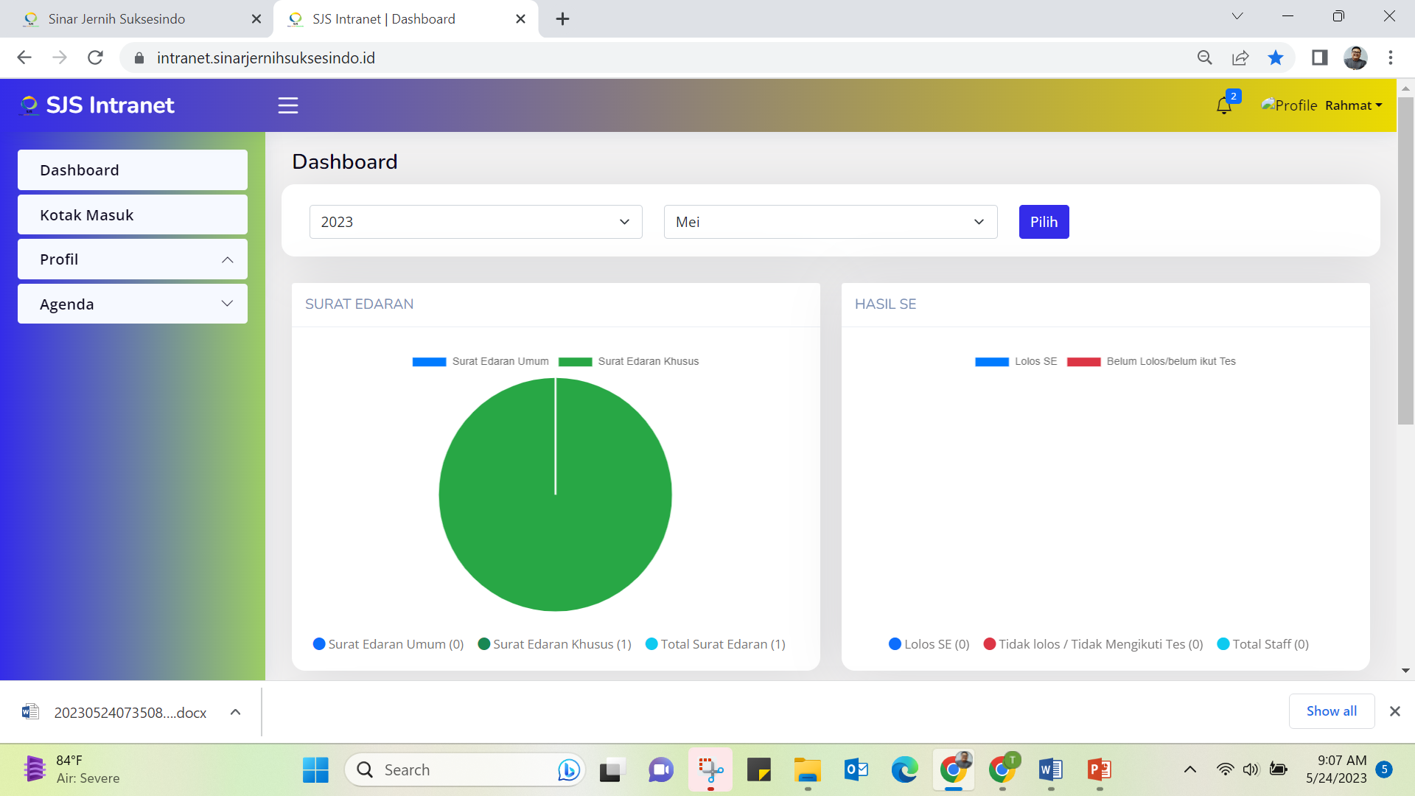
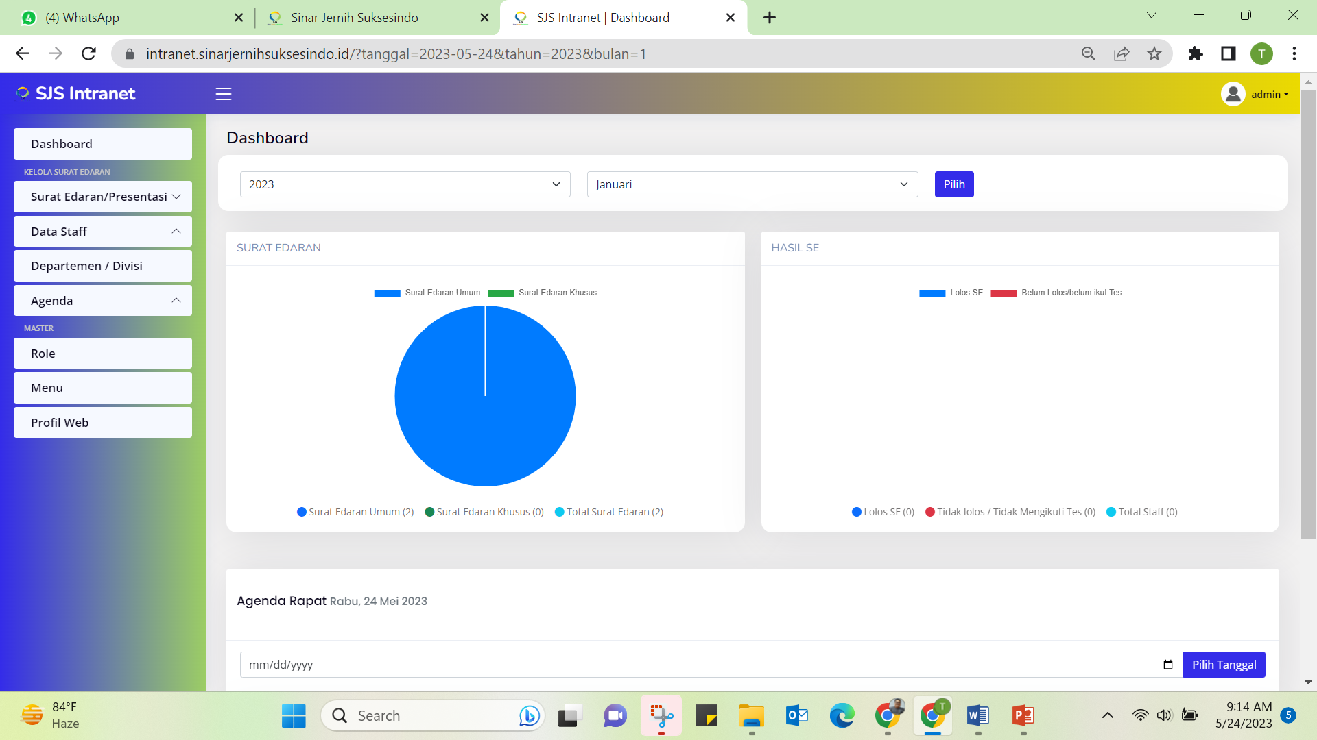
Tampilan pada web Admin
Tampilan pada web User Pengguna
Diagram atau Grafik Total Surat Edaran pada Dashboard di Web Admin dapat dilihat juga oleh User Pengguna, bisa dipilih perbulannya
Note : Belum ada tampilan tarikan report summary

Slide 9
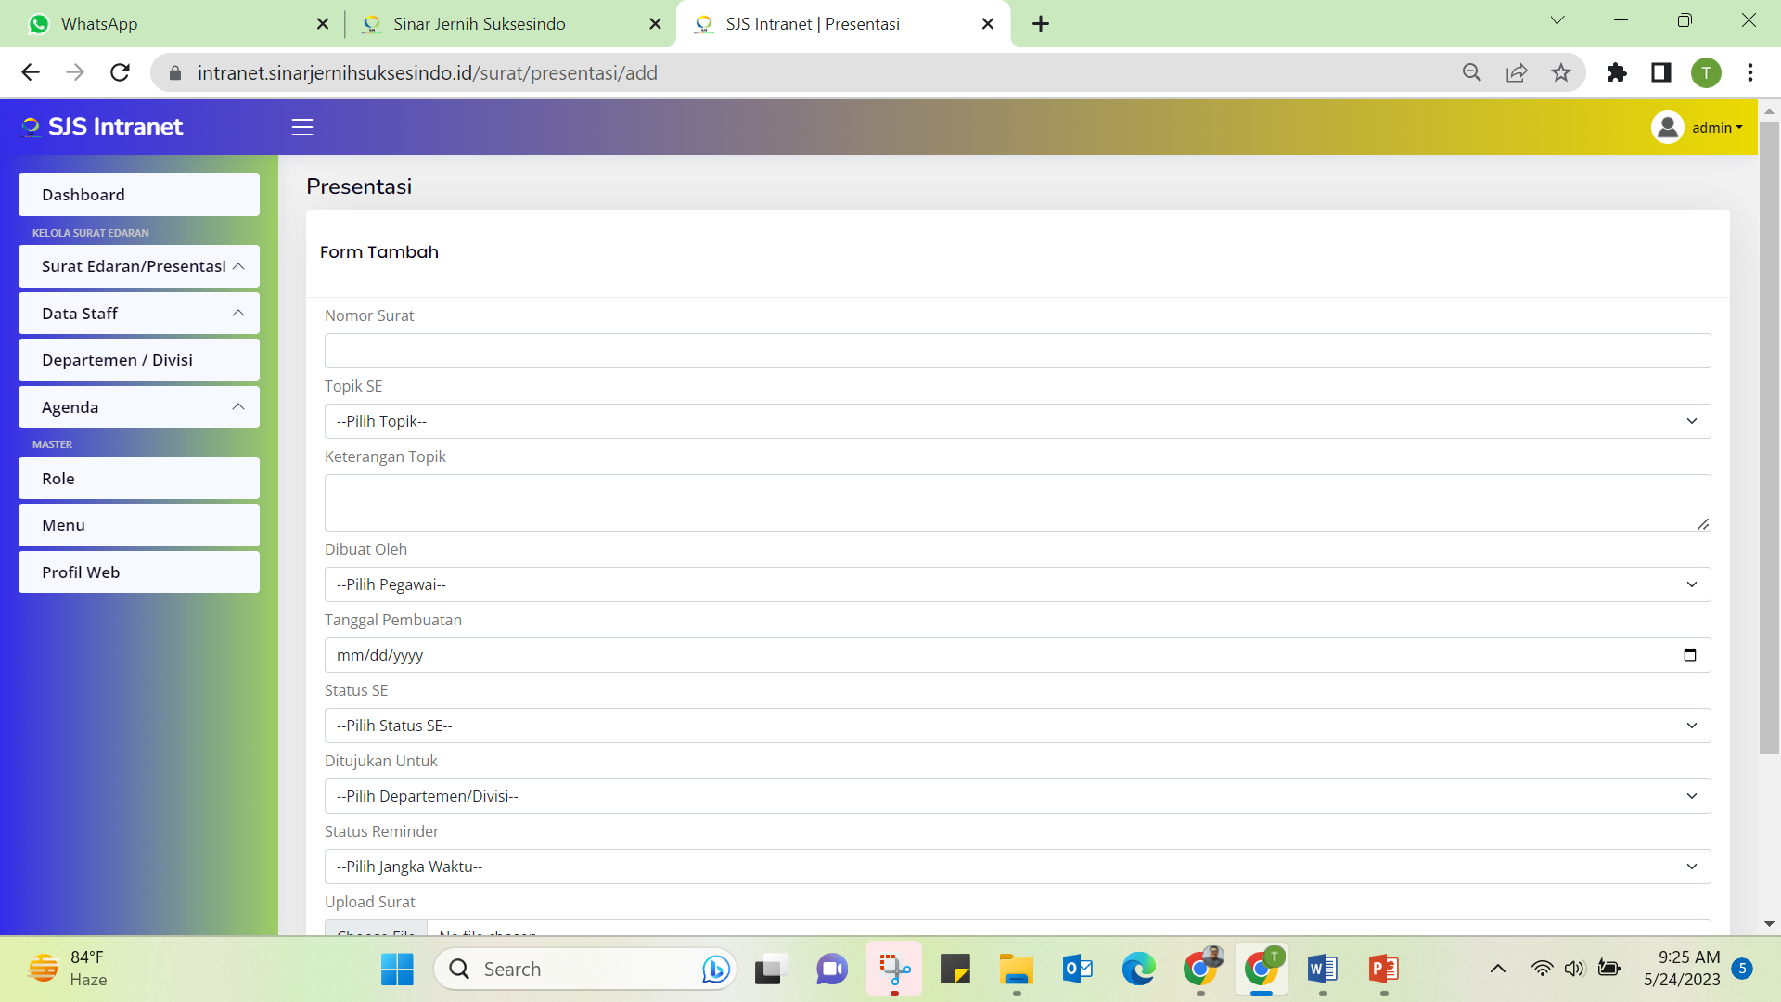
Tampilan untuk mensubmit presentasi bias disesuaikan dengan kebutuhan, sementara tampilan masih sama dengan SE

Slide 10
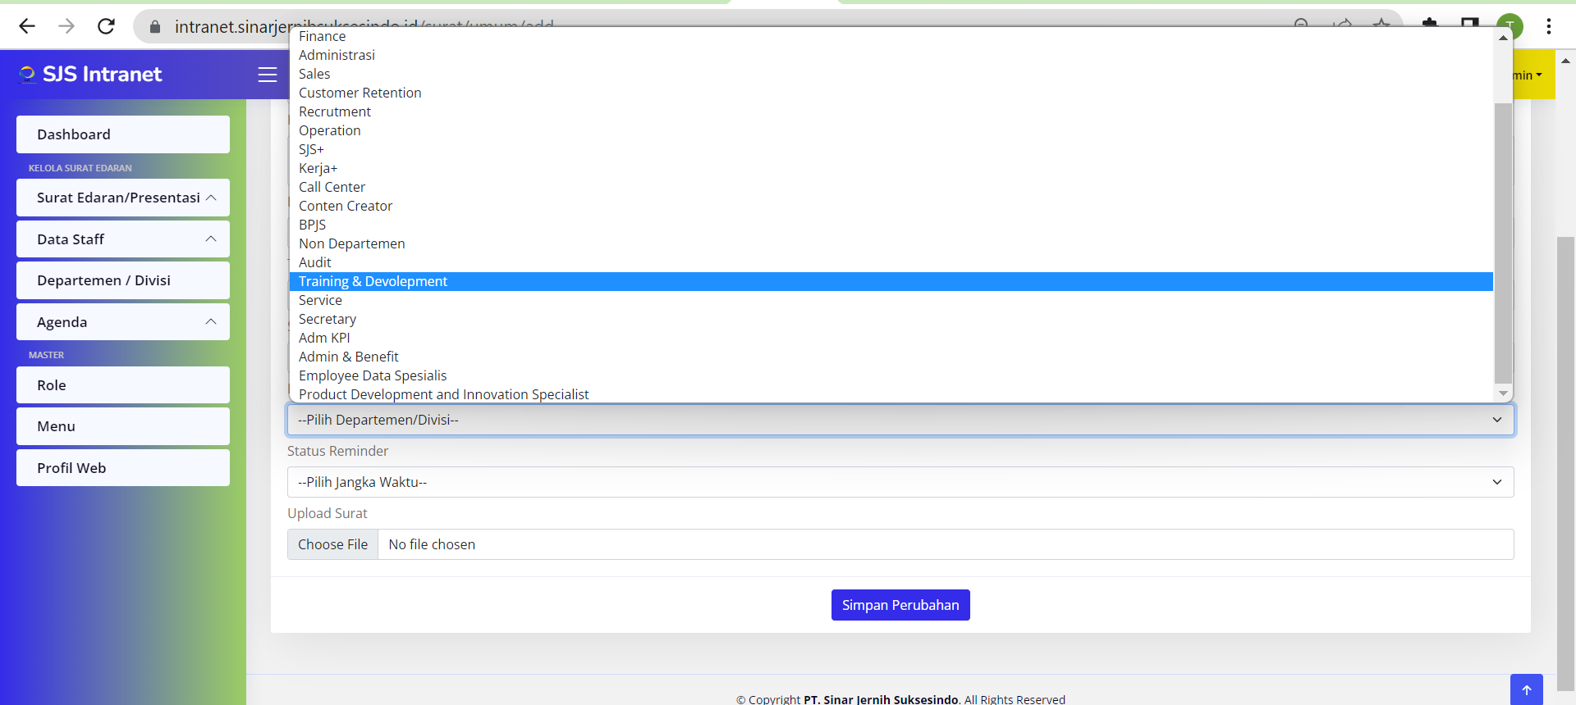
Keterangan Department ditambahkan Area
Contoh : Recruitment Jawa Barat Recruitment Jawa Tengah
Recruitment Jawa Timur
Recruitment Sumatera

Slide 11
Trial Test Intranet
31 Mei 2023

Slide 12
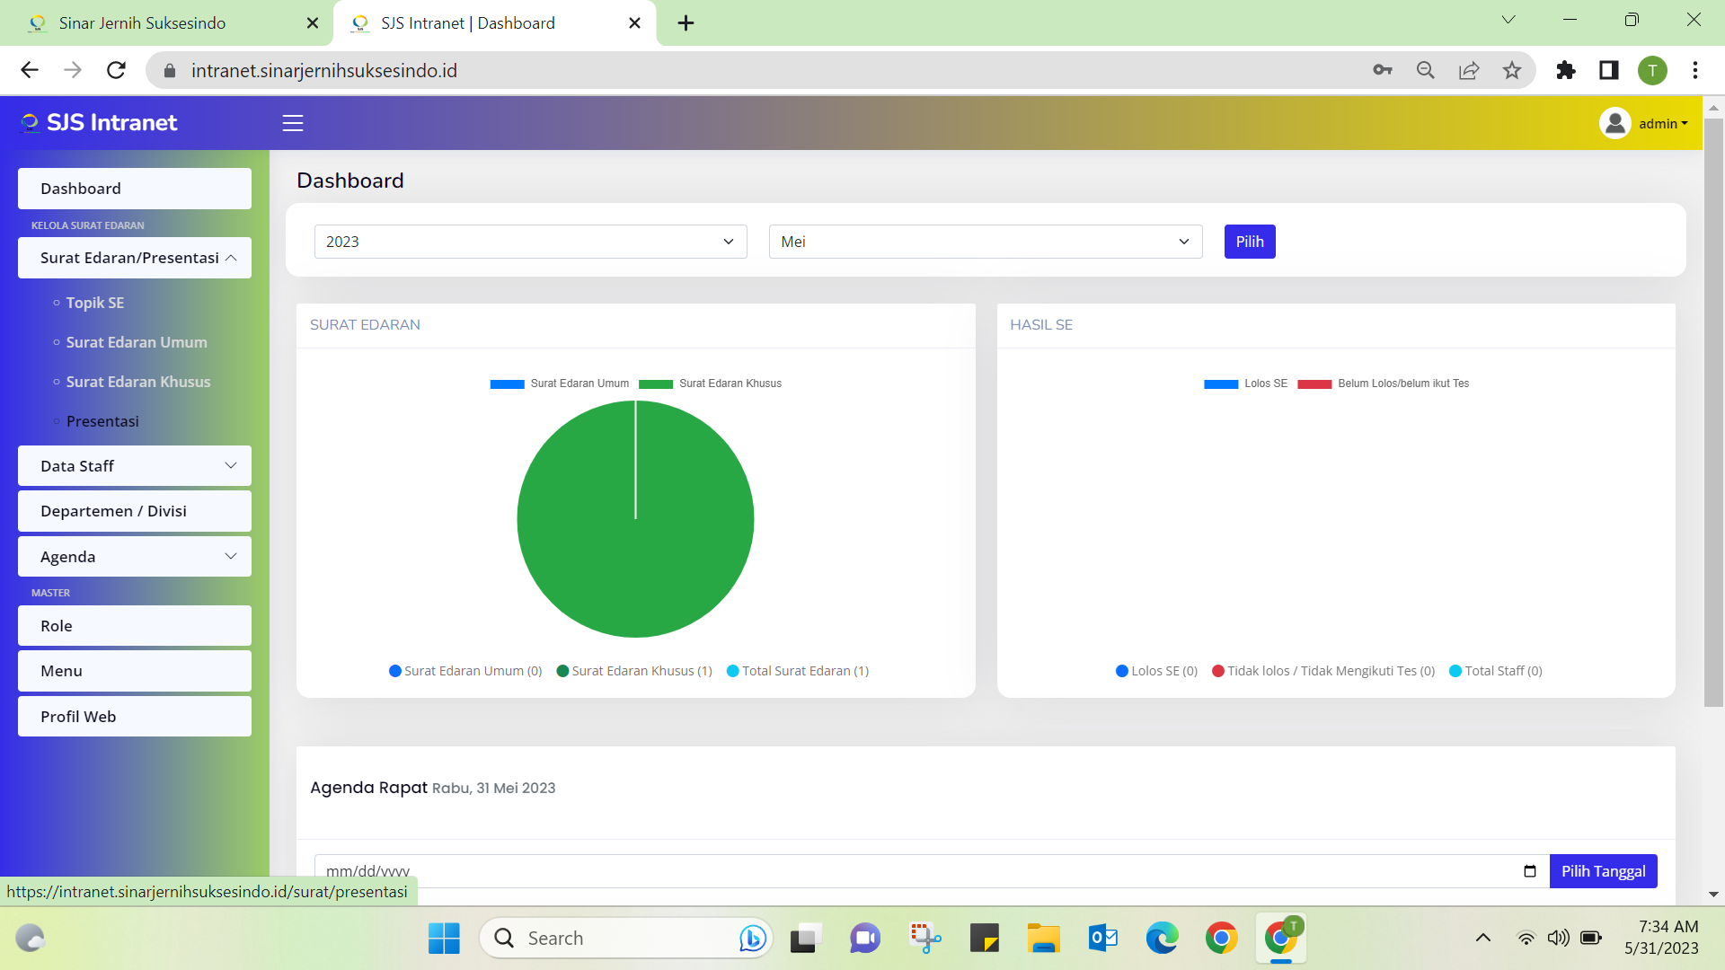
untuk pilihan Status SE belum ada perubahan, hanya ada 2 pilihan seharusnya ada 4 Pilihan sbb :
- Internal General
- Internal Department
- Eksternal General
- Eksternal Customer

Slide 13
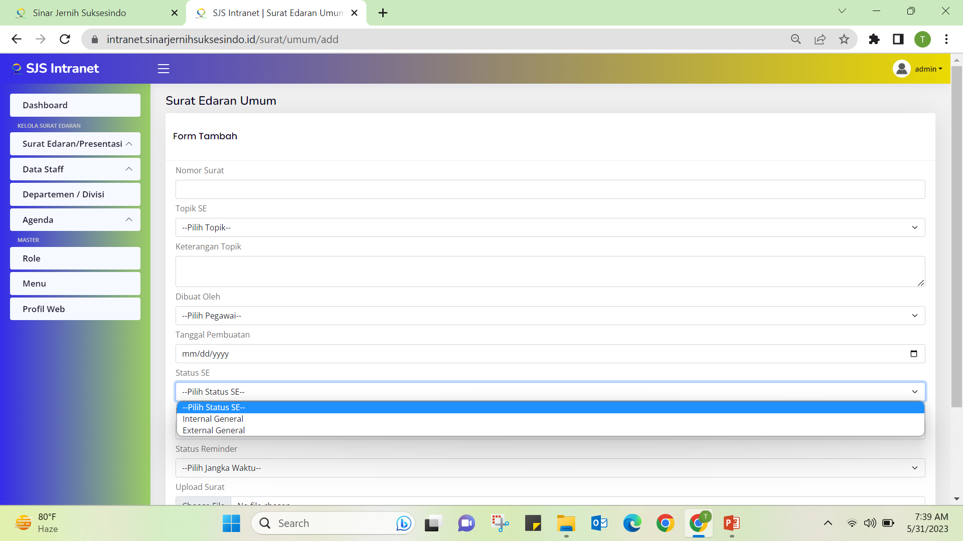
untuk pilihan Status SE belum ada perubahan, hanya ada 2 pilihan seharusnya ada 4 Pilihan sbb :
- Internal General
- Internal Department
- Eksternal General
- Eksternal Customer

Slide 14
Trial Test Intranet
07 Juli 2023

Slide 15
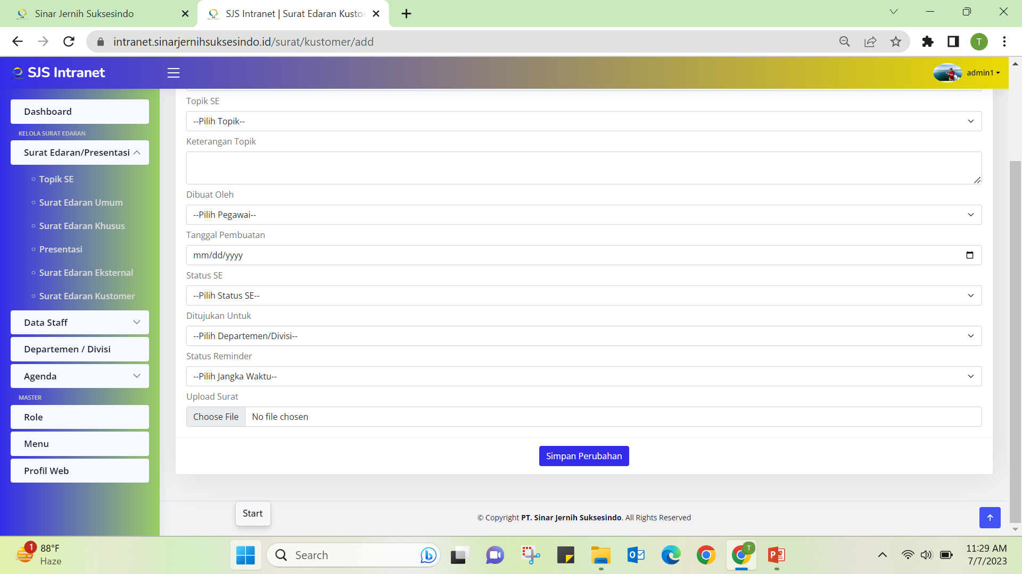

Slide 16
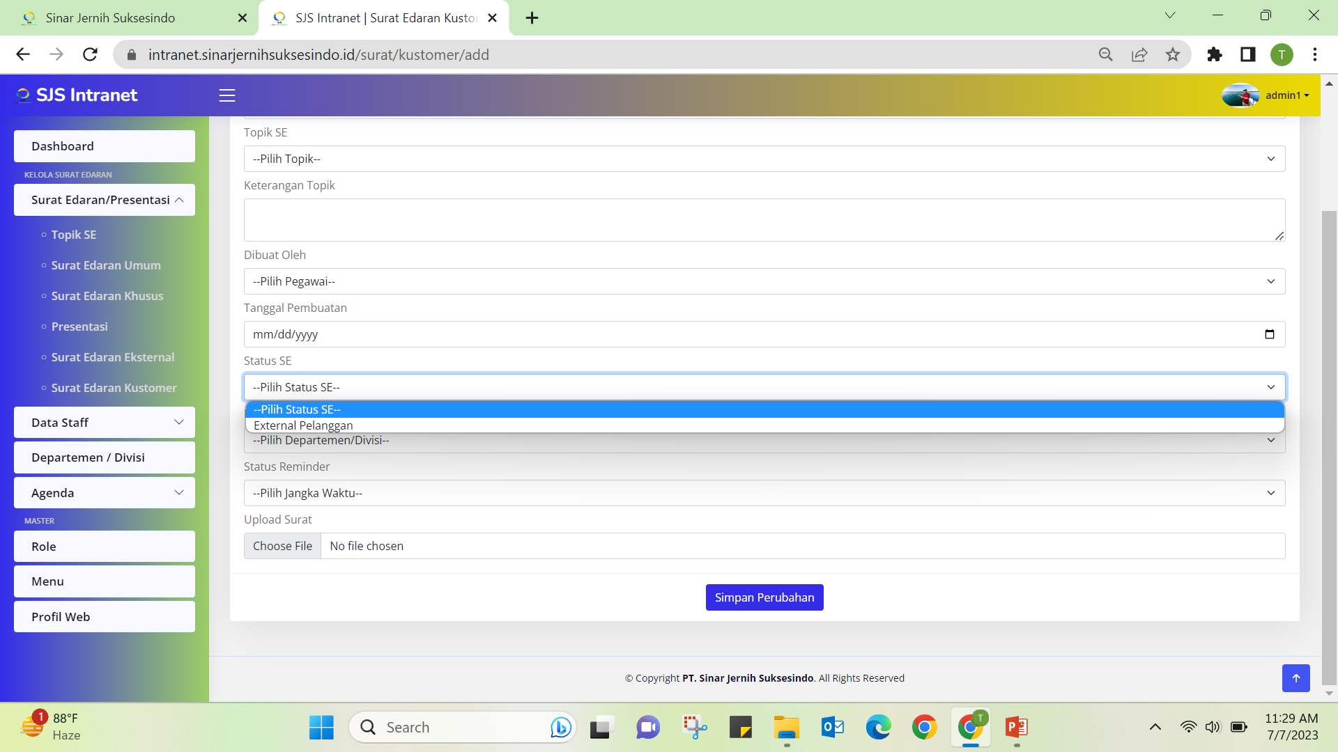

Slide 17
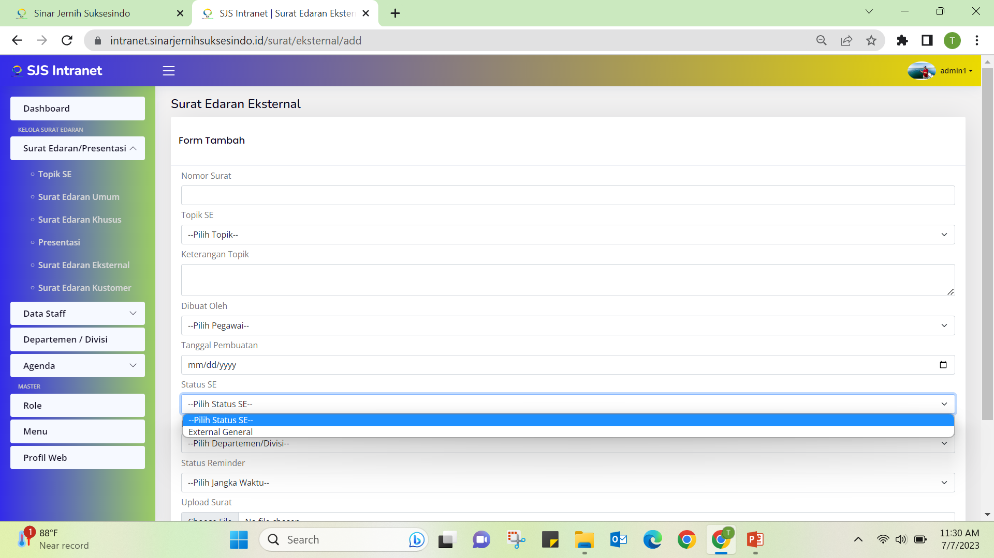

Slide 18


Slide 19


Slide 20
Trial Test Intranet
24 Juli 2023

Slide 21
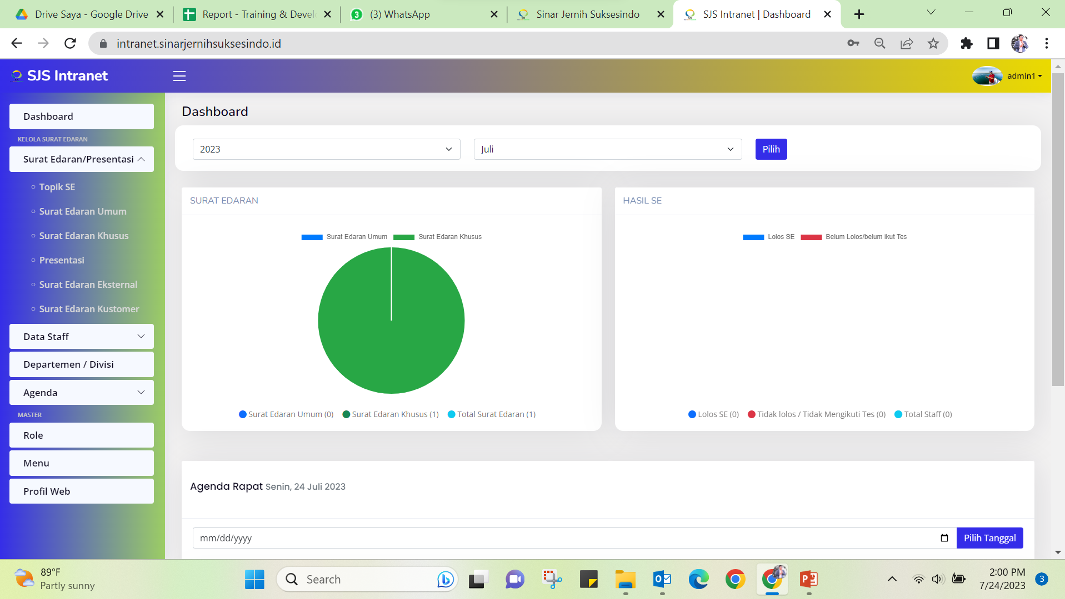

Slide 22
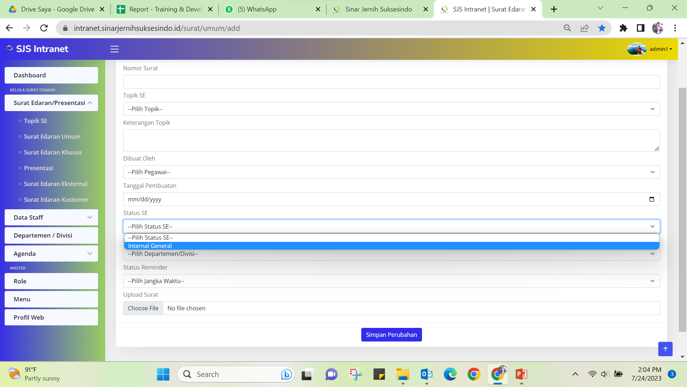

Slide 23
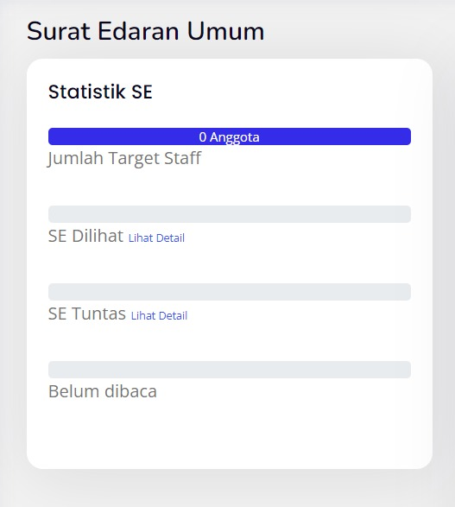
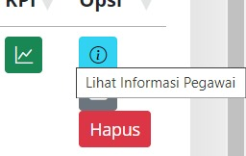
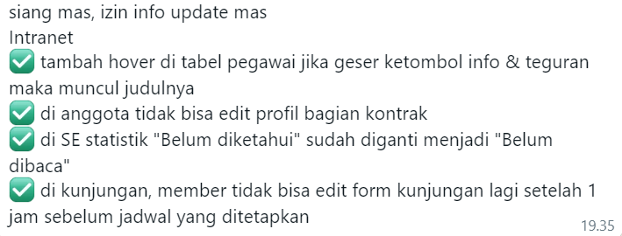
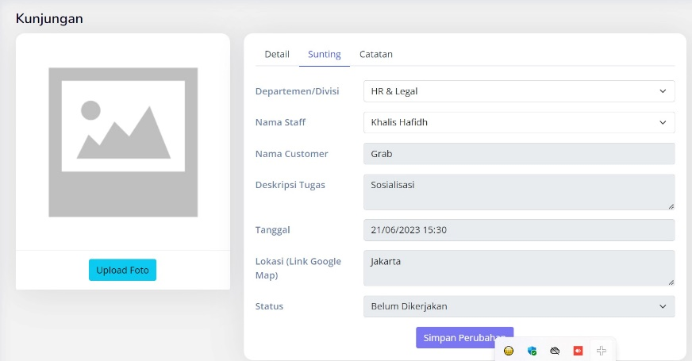
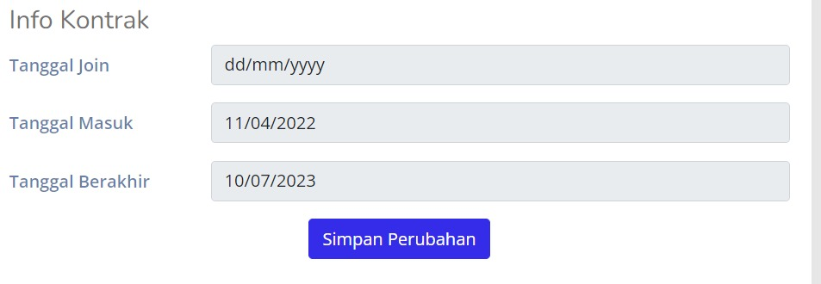
siang mas, izin info update Intranet :
✅ tambah hover di tabel pegawai jika geser ketombol info & teguran maka muncul judulnya
✅ di anggota tidak bisa edit profil bagian kontrak
✅ di SE statistik "Belum diketahui" sudah diganti menjadi "Belum dibaca“
✅ di kunjungan, member tidak bisa edit form kunjungan lagi setelah 1 jam sebelum jadwal yang ditetapkan

Slide 24
Trial Test Intranet
23 Agustus 2023

Slide 25
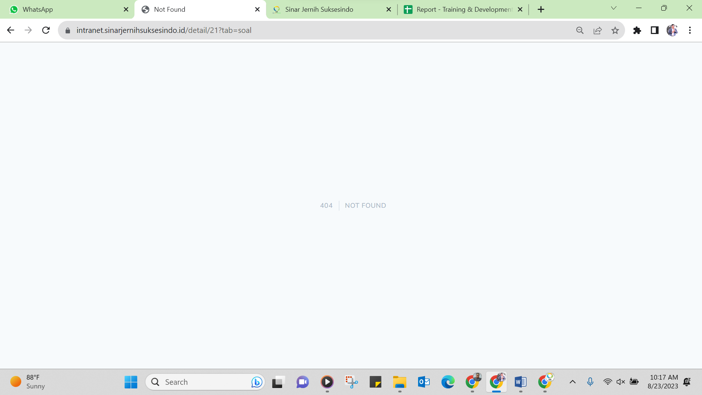

Slide 26
Trial Test Intranet
30 Agustus 2023
sd
06 September 2023

Slide 27
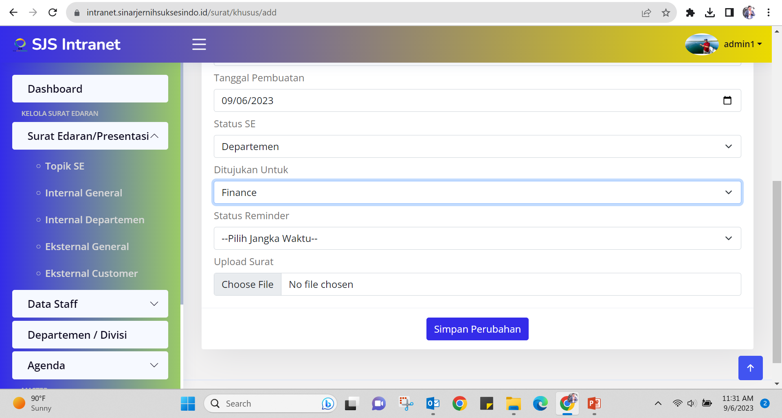
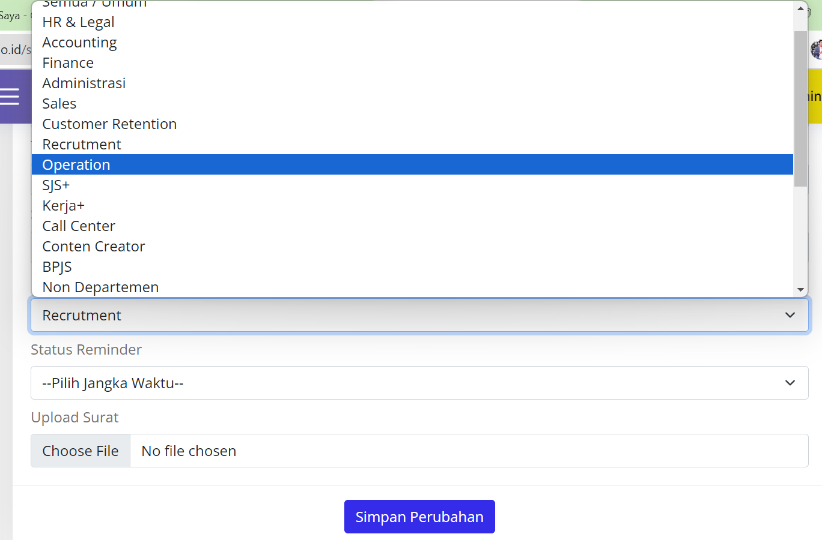
Ditujukan untuk : belum bisa untuk memilih lebih dari satu Departemen. Request untuk bisa memilih lebih dari satu Department karena untuk Kategori SE yang harus diketahui oleh banyak Departement harus memilih lebih dari satu Department yang ditujukan

Slide 28
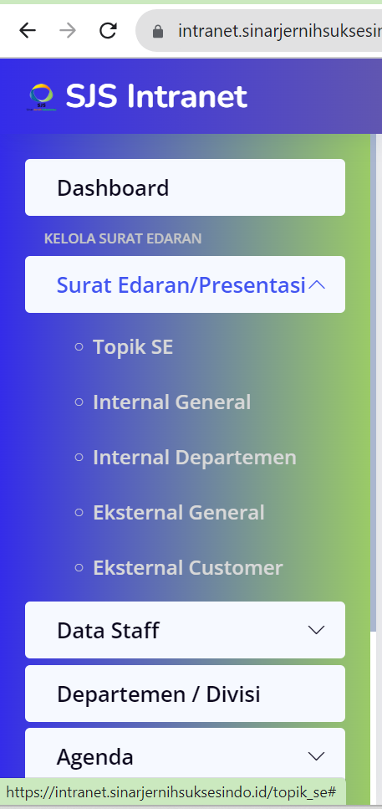
Poin untuk Presentasi belum ada
Bisa ditambahkan Poin Presentasi untuk mengupdate data Presentasi dan bisa disetting seperti tahapan mengupload data SE,
dengan Nama pilihan :
Topik Presentasi
PPT Mandatory
PPT Customer
PPT Internal
PPT Soft Skill

Slide 29
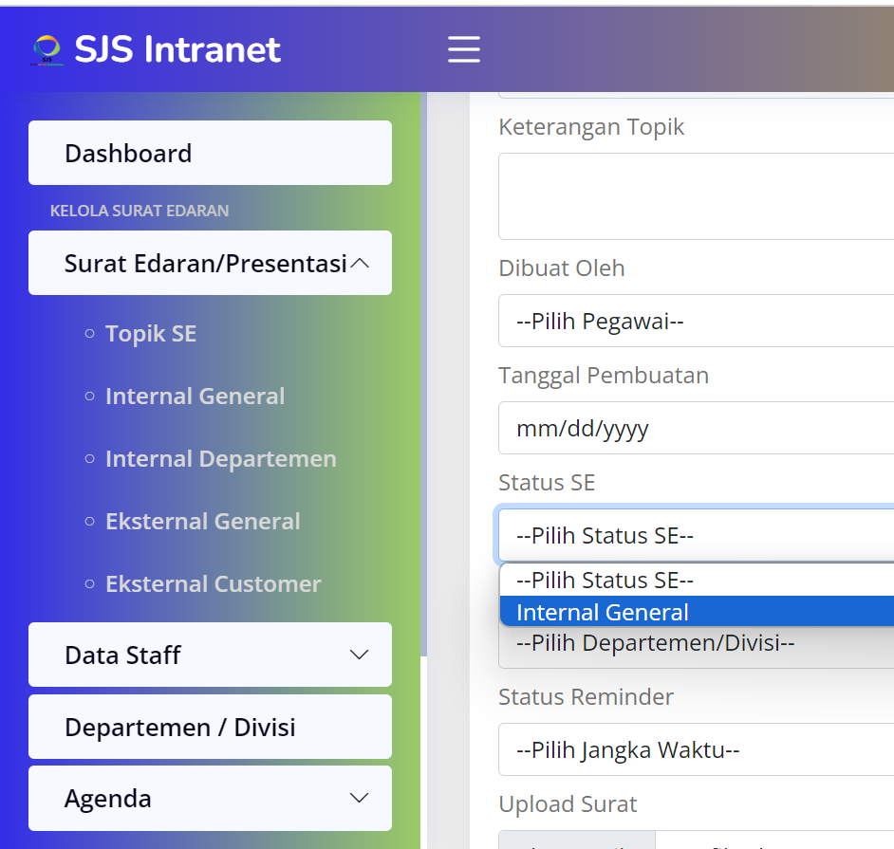
Penulisan Status SE Internal General
sudah sesuai

Slide 30
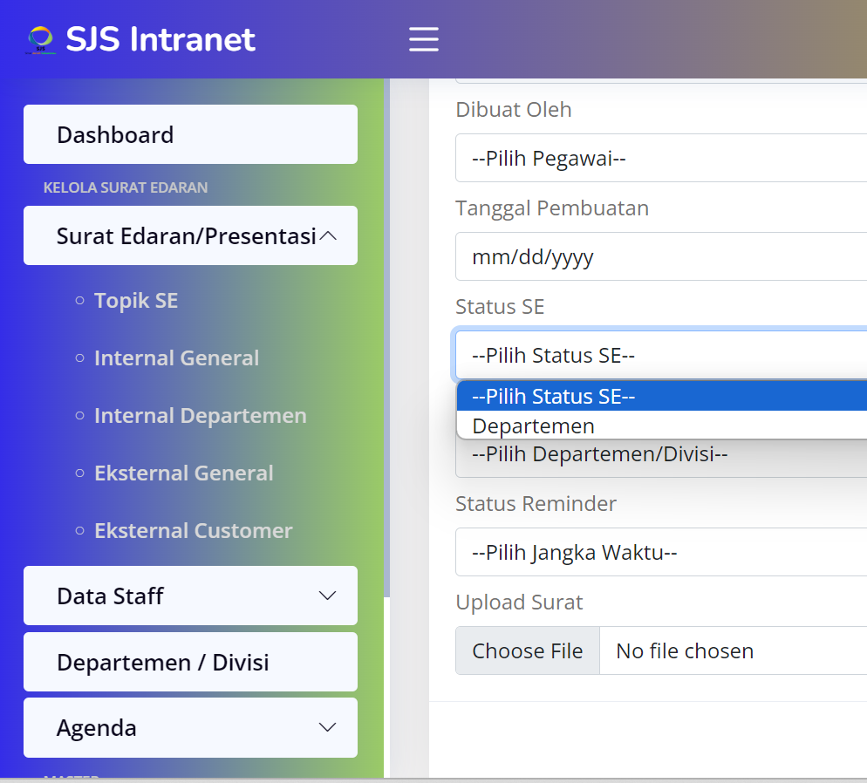
Penulisan Status SE Internal Departemen
Sebaiknya disesuaikan keterangannya menjadi “Internal Departemen”

Slide 31
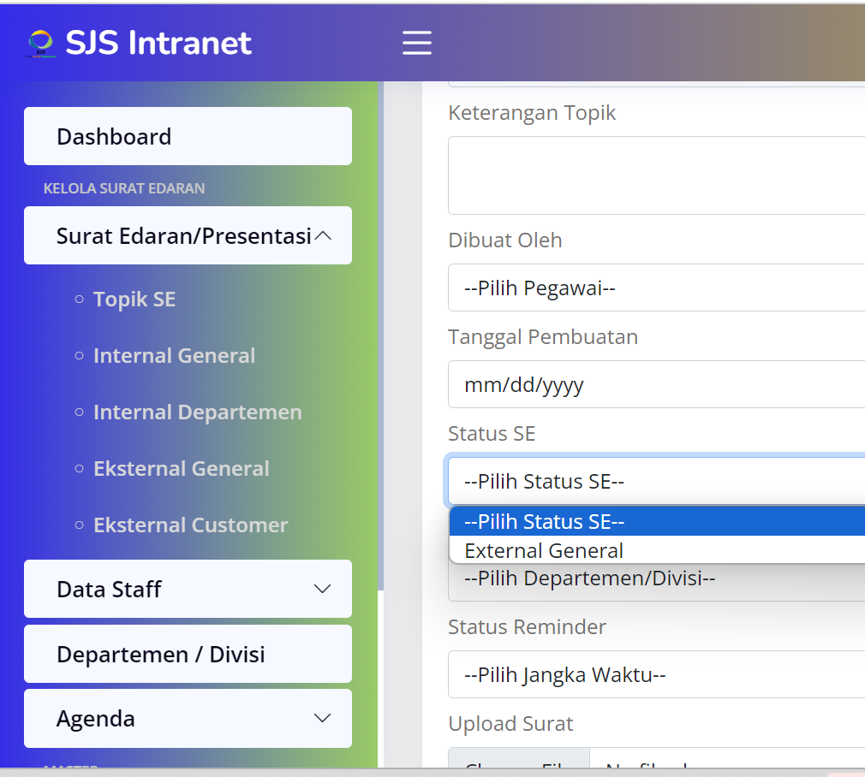
Penulisan Status SE Internal Departemen
Sebaiknya disesuaikan keterangannya menjadi “Eksternal General”

Slide 32
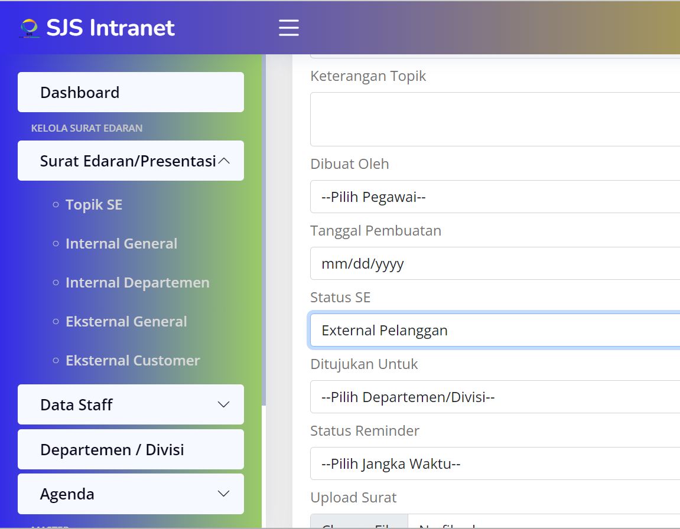
Penulisan Status SE sebaiknya disamakan keterangannya dirubah menjadi
“Eksternal Customer”

Slide 33
Thank You

